Slide 1
Радіація і здоров’я людини
Виконала студентка
334 групи
Васількова Тетяна

Slide 2
Радіація відіграє величезну роль у розвитку цивілізації на даному історичному етапі. Завдяки явищу радіоактивності був зроблений істотний прорив в області медицини й у різних галузях промисловості, включаючи енергетику.
Проблема радіаційного забруднення стала однією з найбільш актуальной. Особливо після аварії на ЧАЕС і тим більше після аварії в Японії на АЕС «Фукусіма - I».
Тому необхідно прояснити обстановку і знайти вірний підхід. Радіоактивність варто розглядати як невід'ємну частину нашого життя, але без знання закономірностей процесів, пов'язаних з радіаційним випромінюванням, неможливо реально оцінити ситуацію.

Slide 3
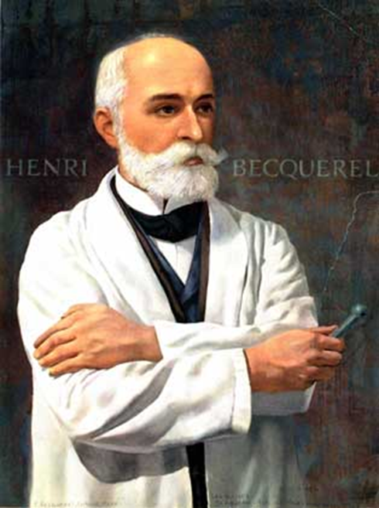
1 березня 1896 французький фізик А. Беккерель виявив за почорнінням фотопластинки випускання сіллю урану невидимих ​​променів сильної проникаючої здатності. Незабаром він з'ясував, що властивістю лучевипромінення володіє сам уран.

Slide 4
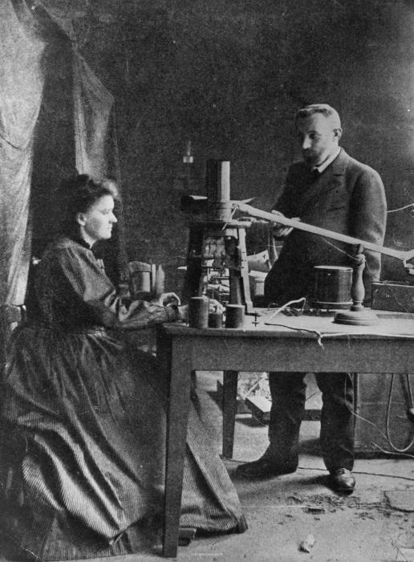
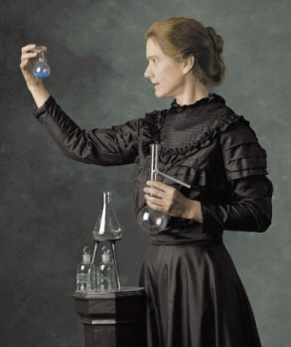
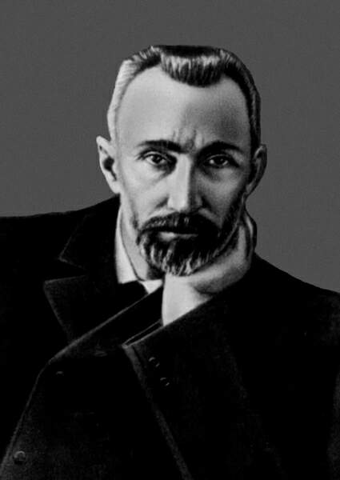
А в 1898 році французькі Вчені М. Склодовська - Кюрі и П. Кюрі відділили з уранового мінералу Дві нових Речовини, радіоактивних набагато більш Сильної мірою, ніж уран. Так були Відкриті два невідомих на ту годину радіоактивні елементи - полоній и Радій и Відкрито Явище радіоактивності.

Slide 5
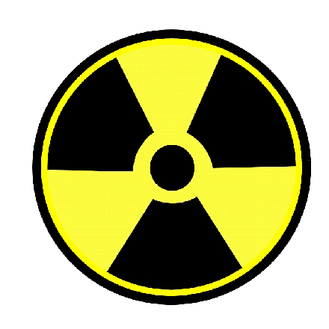
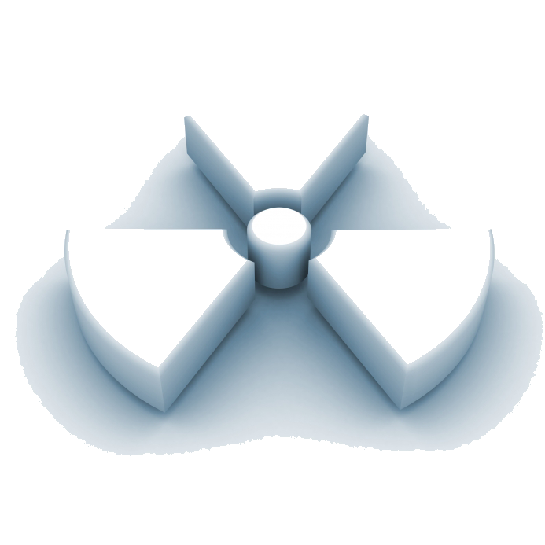
Радіоактивність— спонтанне перетворення нестійких ізотопів одного хімічного елемента в ізотопи іншого елемента, що супроводжується випромінюванням елементарних частинок або альфа-частинок. Поняття «Радіоактивність» іноді поширюють і на перетворення елементарних частинок (нейтронів, мезонів).
Радіація - потік частинок і квантів електромагнітного випромінювання, проходження яких через речовину призводить до іонізації і збудження його атомів або молекул. Це електрони, позитрони, протони, нейтрони та інші елементарні частинки, а також атомні ядра і електромагнітне випромінювання гамма-, рентгенівського і оптичного діапазонів. У разі нейтральних частинок (g-кванти, нейтрони) іонізацію здійснюють вторинні заряджені частинки, що утворюються при взаємодії нейтральних частинок з речовиною (електрони і позитрони - у разі g-квантів, протони або ядра віддачі - у разі нейтронів)

Slide 6
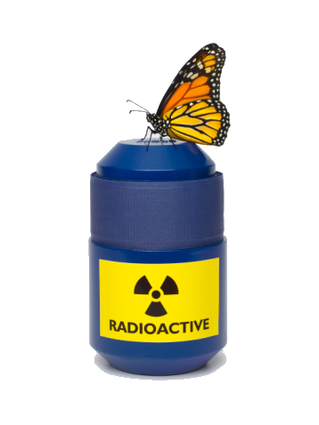
Розрізняють два види радіоактивності:
природна і штучна.
Природна радіоактівность спостерігається у нестійких ізотопів, які існують в природі.
Штучна ж радіоактивність спостерігається у ізотопів, отриманих штучно при ядерних реакціях.

Slide 7
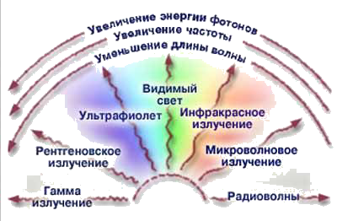
видИ радІоактивного ВИПРОМІНЕННЯ

Slide 8
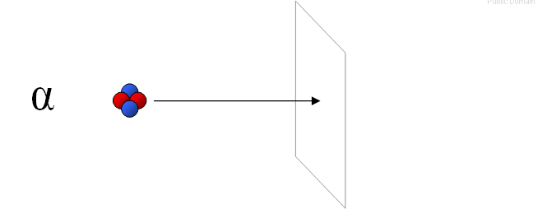
Альфа-випромінювання - являє собою потік важких частинок, що складаються з нейтронів і протонів, не здатна проникнути навіть крізь аркуш паперу і людську шкіру. Стає небезпечним, тільки при попаданні всередину організму з повітрям, їжею, через рану.

Slide 9
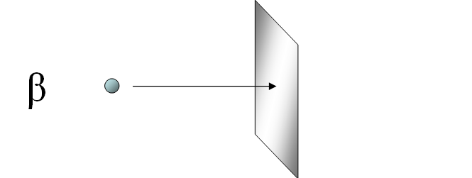
Бета-випромінювання являє собою потік негативно заряджених частинок, здатних проникати крізь шкіру на глибину 1-2 см. Це випромінювання може зупинити металева пластина.

Slide 10
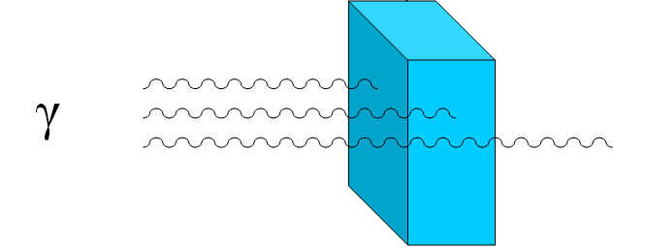
Гамма-випромінювання - має найвищу проникаючу здатність. Такий вид випромінювання може затримати товста свинцева або бетонна плита. І це випромінювання є найнебезпечнішим для людини.

Slide 11
Джерела радіоактивного випромінювання дуже різноманітні, але їх можна об'єднати в дві великі групи: природні і штучні (створені людиною). Причому основна частка опромінення (більш 75% річної ефективної еквівалентної дози) приходиться на природний фон.

Slide 12
Атомна ЕлектростанцІя — ядерна установка для виробництва енергії в заданих режимах і умовах застосування, що розташовується в межах визначеної проектом території, на якій для здійснення цієї мети використовуються ядерний реактор (реактори) і комплекс необхідних систем, пристроїв, обладнання та споруд з необхідними працівниками.

Slide 13
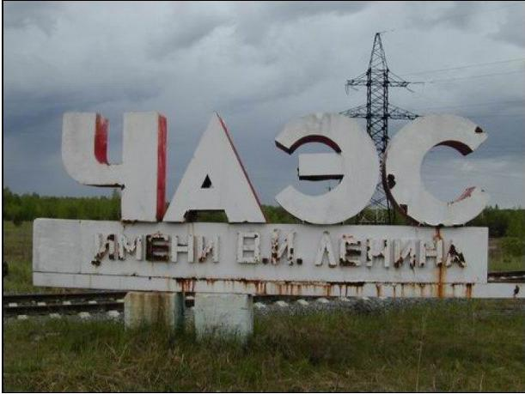
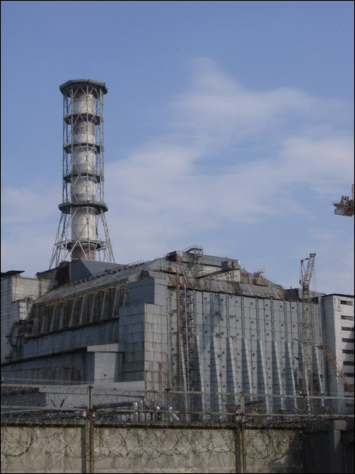
ЧОРНОБИЛЬСКА АЕС
Чорнобильська атомна електростанція ім. В.І. Леніна стала всесвітньо відомою після аварії в 1986 році. Будівництво ЧАЕС почалося в 1970 році. А в 1977 році вже був запущений в дію 1-ий енергоблок. Всього було запущено в дію 4 енергоблоку.

Slide 14
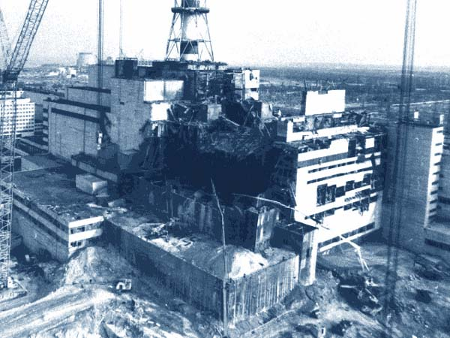
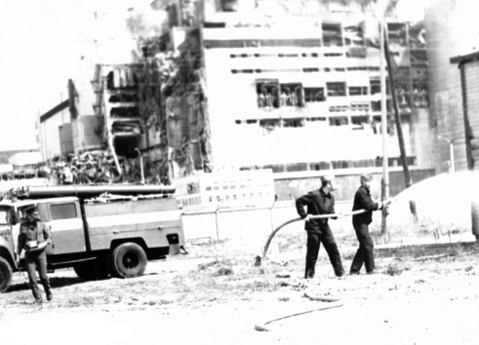
На цій електростанції було зафіксовано кілька аварій, але катастрофічною виявилася аварії 26 квітня 1986 року, коли був дозволений 4-ий енергоблок. Руйнування мало вибуховий характер, реактор був повністю зруйнований, і в навколишнє середовище було викинуто велику кількість радіоактивних речовин.
Великі були наслідки цієї аварії. Від сильного опромінення гинули працівники станції, були багатомільярдні фінансові втрати, на території понад 30-ти км. від АЕС не можна було жити, знищені сотні дрібних населених пунктів, з сільськогосподарського обороту було виведено близько 5 млн. га. земель.

Slide 15
Коли наслідки трагедії оцінили з усією серйозністю, над 4-м реактором за допомогою дистанційного монтажу стали зводити «саркофаг» (т.зв. об'єкт «Укриття»), який повинен був найближчі 20 років захищати світ від шкідливих впливів радіації, що випромінюється залишками шкідливого виробництва . Гарантований термін закінчився. Для перекладу «Укриття» на екологічно безпечний об'єкт був спроектований новий «саркофаг» («Укриття-2») у формі арки. Він буде побудований поблизу четвертого енергоблоку, а потім насунений на нього. Термін експлуатації нового саркофага повинен скласти 100 років.

Slide 16
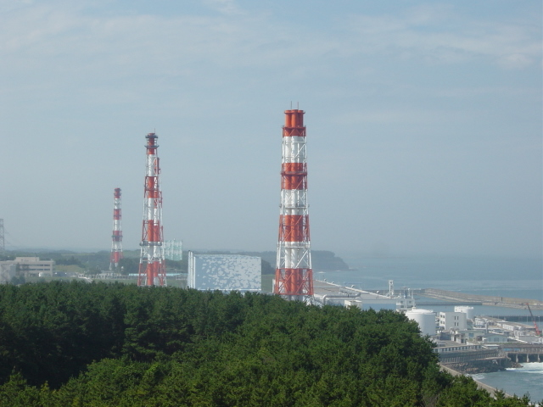
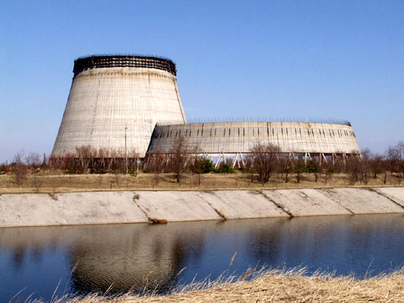
ЯПОНСКА АЕС «ФУКУСІМА-1»
«Фукусіма – 1» –атомна електростанція, розташована в місті Окума. Станом на лютий 2011 року її 6 енергоблоків робили Фукусіму - одна з 25 найбільших атомних електростанцій у світі.

Slide 17
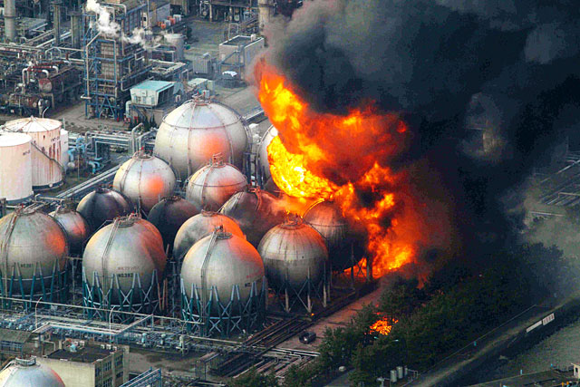
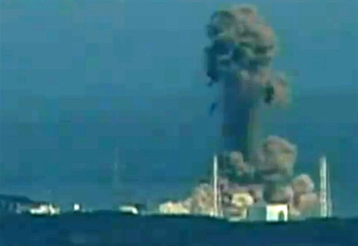
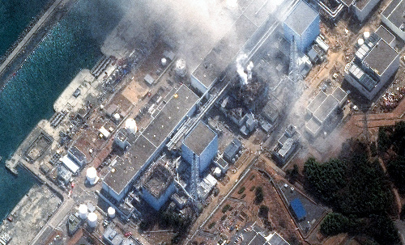
12 березня 2011 на першому енергоблоці АЕС стався вибух, в результаті якого обвалилася частина бетонних конструкцій. 14 березня стався вибух на третьому енергоблоці, 15 березня - на другому.
Наслідки били набагато серйозніше, ніж можна було припустити. У пробах грунту, води і деяких продуктах були виявлені радіоактивні елементи, сліди радіоактивних речовин були відзначені по всій земній кулі, багато країн заборонили ввезення в країну продуктів з Японії, були травмовані працівники станції, кілька людей загинули, впали ціни на природний уран. В цілях безпеки, АЕС «Фукусіма - 1» закриють, і за типом чорнобильського «саркофага», буде побудований "саркофаг" над «Фукусімою - 1».

Slide 18
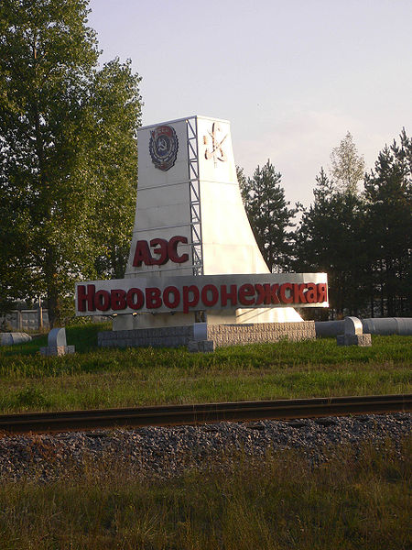
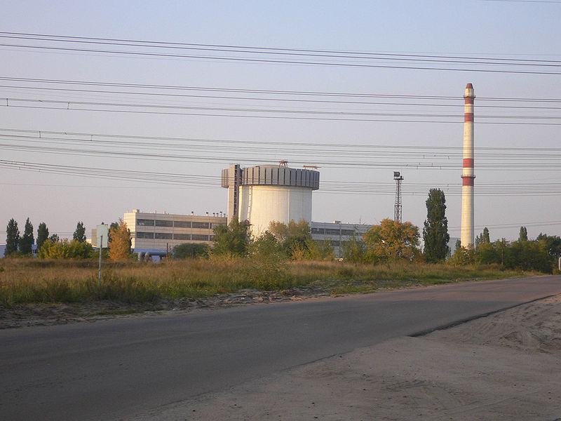
НОВОВОРОНСька АеС
Нововоронська АЕС - атомна електростанція, розташована у Воронезькій області поруч з містом Нововоронеж. Нововоронська АЕС є джерелом електричної енергії, на 85% забезпечуючи Воронезьку область. Станція є не тільки джерелом електроенергії. З 1986 року вона на 50% забезпечує місто Нововоронеж теплом.

Slide 19
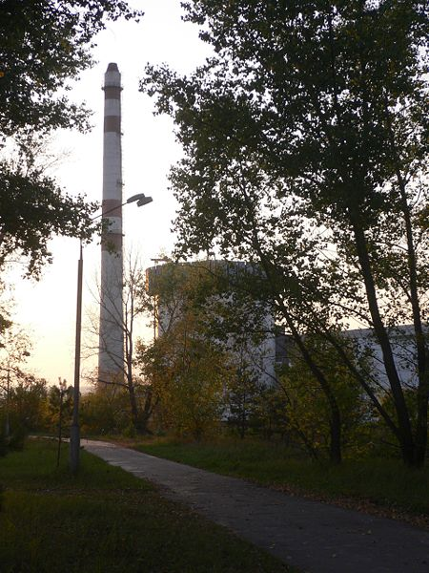
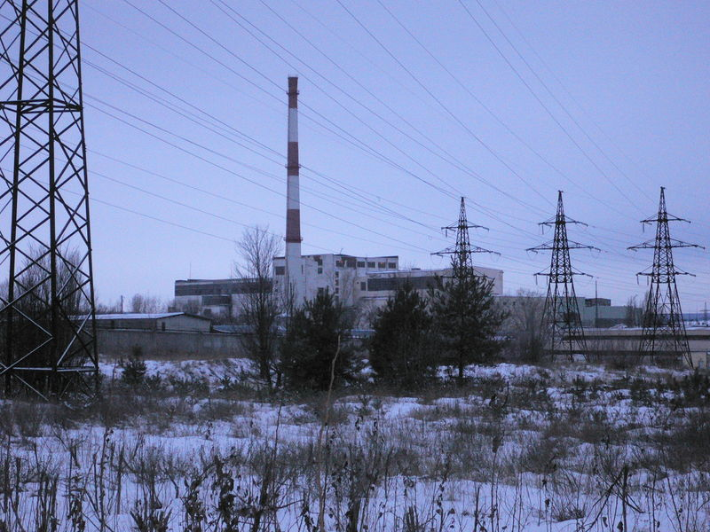
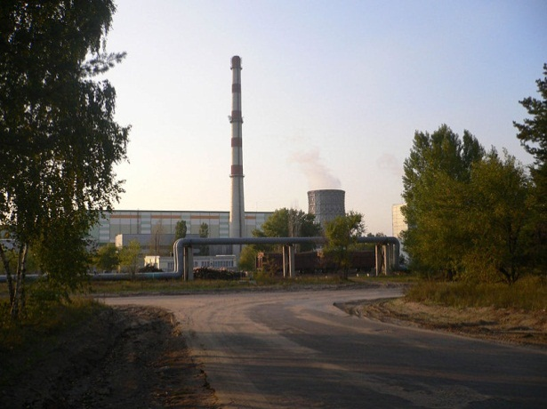
Будівництво її розпочалося в 1957 році. А в 1964 році був введений в експлуатацію 1-ий енергоблок з 5.
Так само як і на багатьох АЕС на ній були аварії. Але згідно з міжнародною шкалою тяжкості аварій 21 порушення, що сталося на станції, відповідали «нульовий» оцінкою, які передбачають технічні несправності без погіршення радіаційної обстановки.

Slide 20
Вплив РАДіАЦії НА ЗДОРОВ’я людини
Вплив радіації на організм може бути різним, але майже завжди воно негативно. У малих дозах радіаційне випромінювання може стати каталізатором процесів, що призводять до раку або генетичних порушень, а у великих дозах часто призводить до повної або часткової загибелі організму внаслідок руйнування кліток тканин. Складність у відстеженні послідовності процесів, викликаних опроміненням, пояснюється тим, що наслідки опромінення, особливо при невеликих дозах, можуть проявитися не відразу, і найчастіше для розвитку хвороби вимагаються роки чи навіть десятиліття.

Slide 22
Людина піддається опроміненню двома способами. Радіоактивні речовини можуть знаходитися поза організмом і опромінювати його зовні; в цьому випадку говорять про зовнішнє опромінення. Або ж вони можуть опинитися в повітрі, яким дихає людина, в їжі або у воді і потрапити всередину організму.
Такий спосіб опромінення називають внутрішнім. Опромінення від природних джерел радіації піддається будь-який житель Землі, проте одні з них одержують більші дози, ніж інші. Це залежить, зокрема, від того, де вони живуть.

Slide 23
Захворювань, викликаних опроміненням велика кількість. До них відносяться:
Променева хвороба.
Порушення обміну речовин і ендокринної равноваги.
Пораження органу зору.
Рак.
Анемія.
Лейкоз.
Некроз мозку.
Прискорення старіння організму. Порушення психічного і розумового розвитку. Органічні ураження нервової системи. Виникнення тимчасової або постійної стерильності. Злоякісні пухлини мозку. Місцевий променеве ураження.

Slide 24
Яким би сильним не було радіоактивне випромінювання, воно завжди несе з собою негативні наслідки. На жаль, уникнути випромінювання неможливо. Необхідно стикатися з ним якомога менше, щоб уникнути всіляких захворювань.

